Slide 1
Class 설계서
Tuna

Slide 2
변경 이력
일자 | 버전 | 변경 내역 | 작성자
2017년 05월 24일 | 01 | 전체 Class Design 작성 및 MainFrame, Frame2, UIUpdate 세부부분 작성 | 김주민
2017년 05월 25일 | 01 | Frame4, Frame3, GlovalVal 세부 항목 업데이트 | 김은호
2017년 05월 25일 | 02 | 검토 | 김태현
2017년 05월 25일 | 03 | 전체 Design, GlobalVal, 꼬리말 수정 | 김주민
2017년 05월 25일 | 04 | 전체 Design, MainFrame 변수 수정 | 김주민
2017년 05월 25일 | 05 | 최종 검토 | 김태현
2017년 05월 25일 | 최종 | 최종 제출 | 김태현
2017년 06월 04일 | 01 | 요구사항 변경에 따른 전체 Class Design, MainFrame 변경 | 김주민
2017년 06월 04일 | 02 | 요구사항 변경에 대한 수정 확인 및 검토 | 김태현

Slide 3
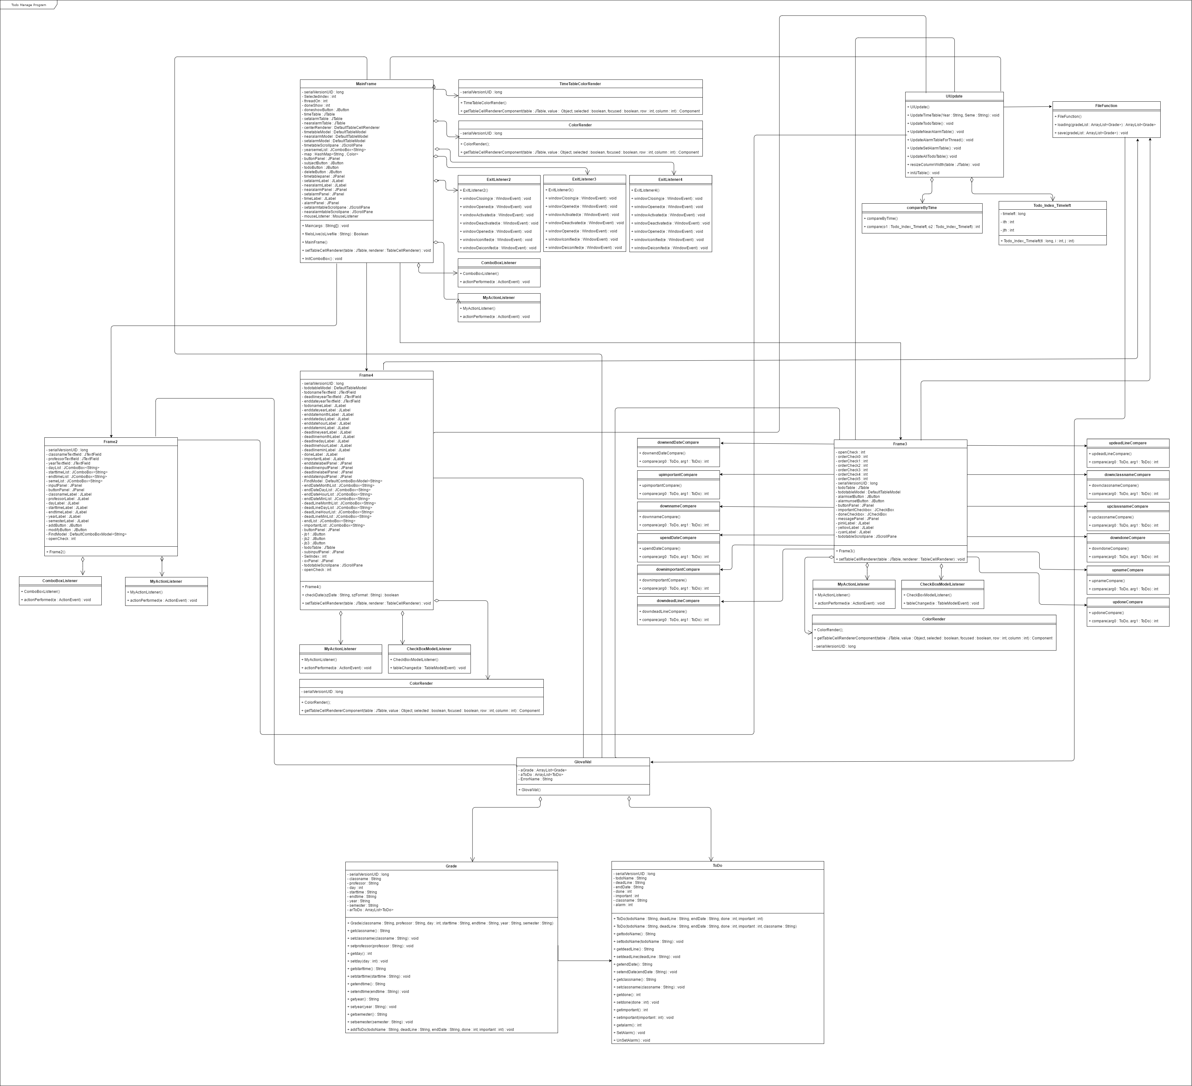

Slide 4
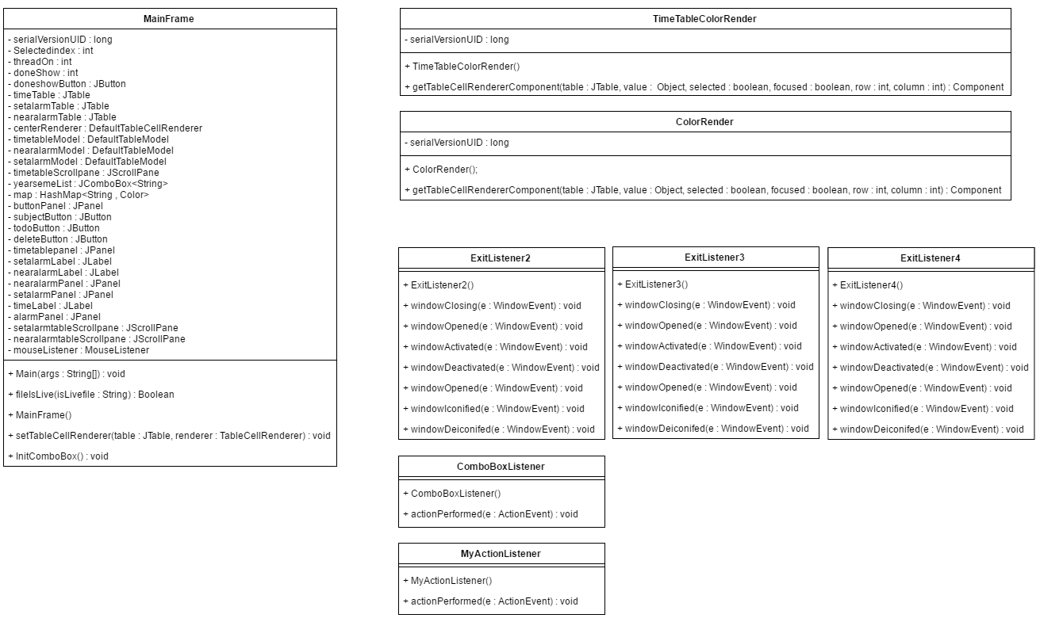

Slide 5
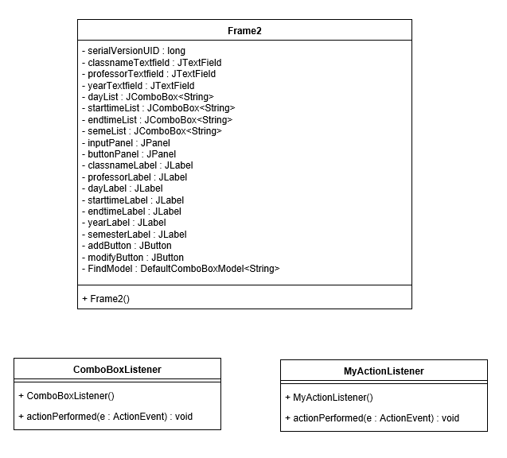

Slide 6
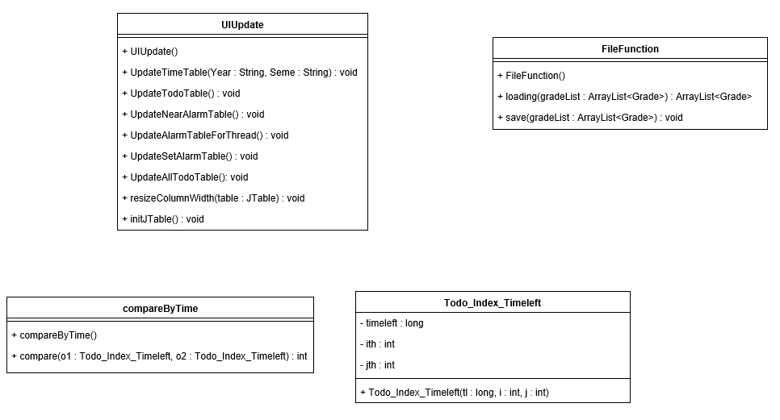

Slide 7
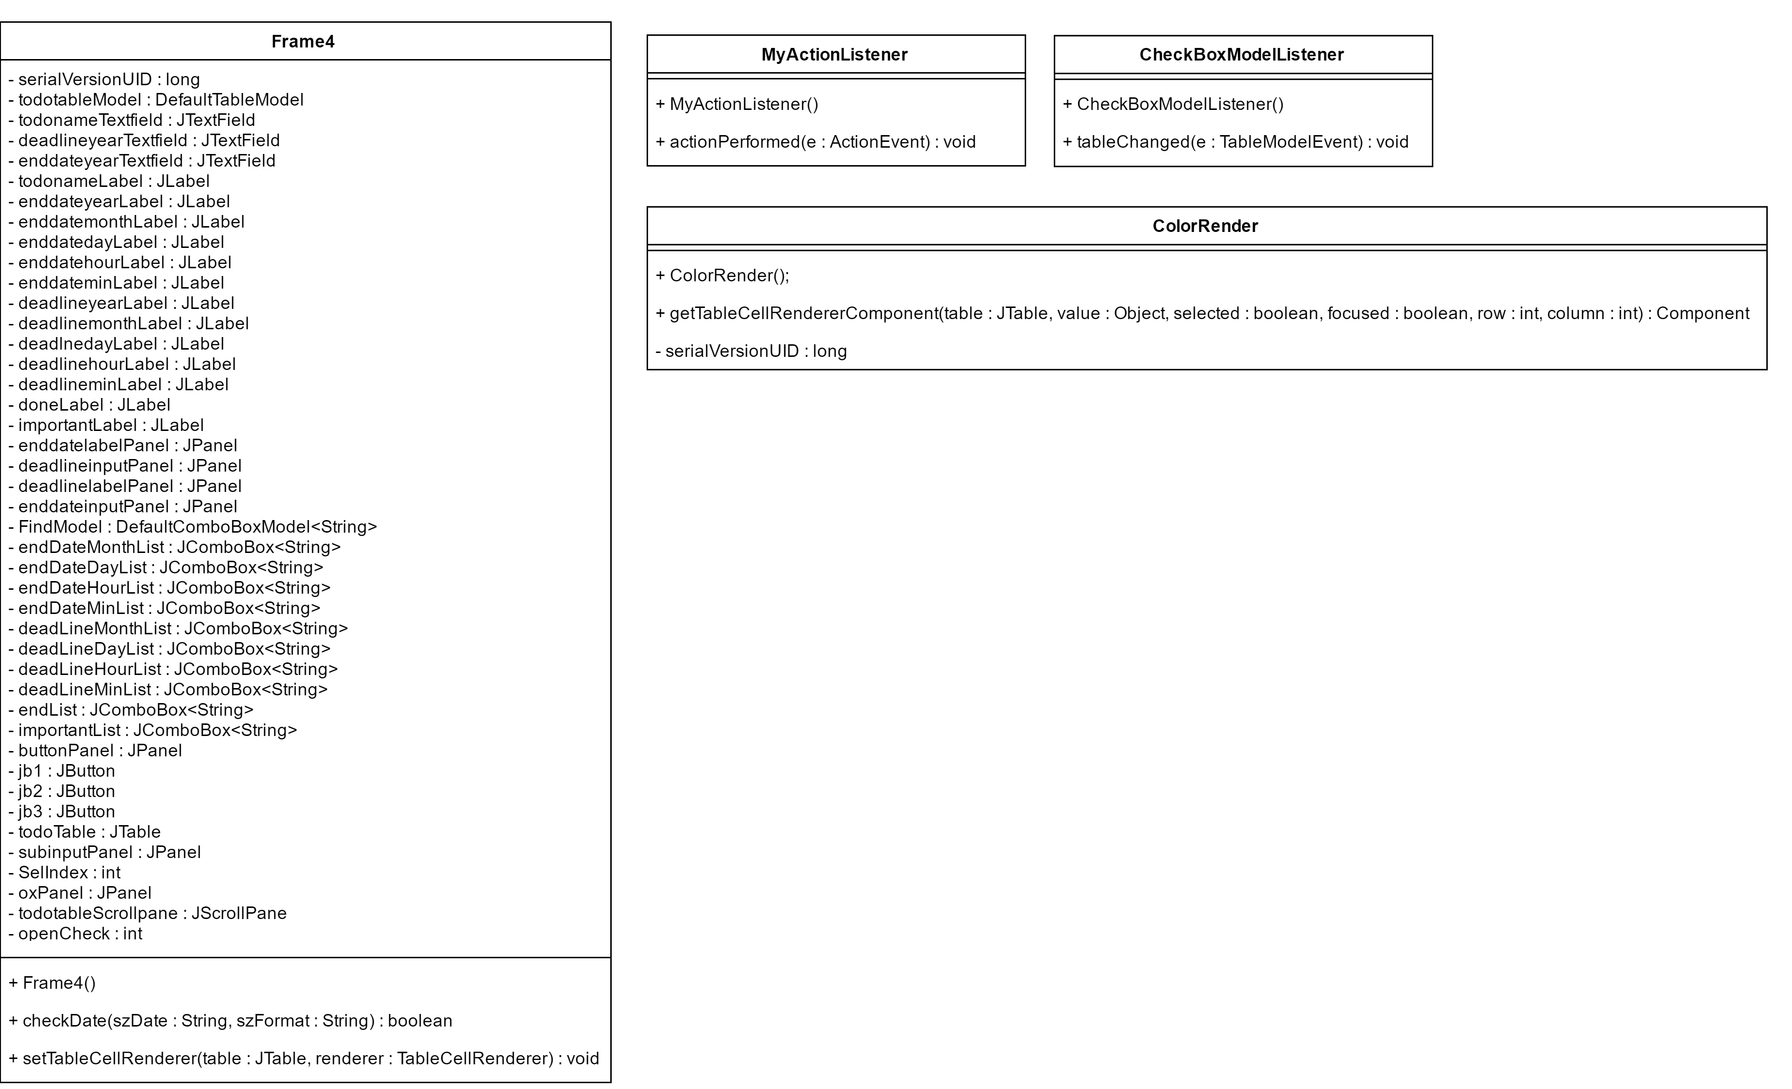

Slide 8
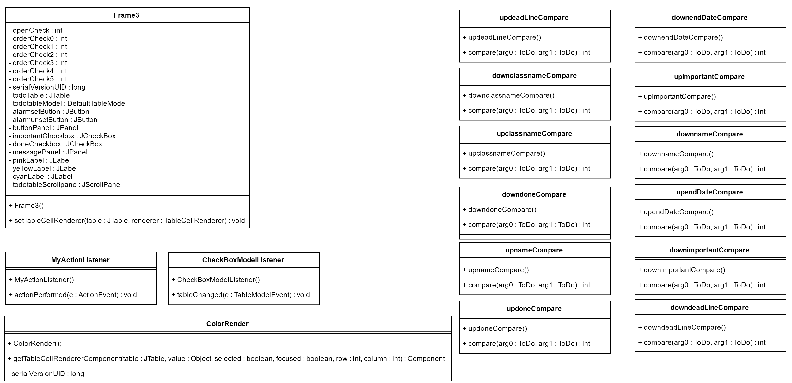

Slide 9
